Slide 1
název projektu: Šablony Špičák
číslo projektu: CZ.1.07/1.4.00/21.2735
šablona III/2
autor výukového materiálu: Mgr. Jana Jiroušová,
VM vytvořen: květen 2012,
výukový materiál určen pro: 5. ročník,
Textový editor MS Office Word, Formátování obrázku
číslo DUM: 32_211_Informatika a komunikační technologie_13
Autorem materiálu a všech jeho částí, není-li uvedeno jinak, je Jana Jiroušová

Slide 2
FORMÁTOVÁNÍ OBRÁZKU

Slide 3
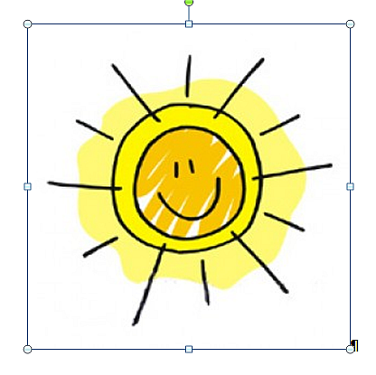
Úkoly pro samostatnou práci:
Úkol č. 1
Otevři nový prázdný dokument Word
Pomocí internetového vyhledávače Google vyhledejte obrázek sluníčka a vložte do dokumentu

Slide 4
Změna velikosti obrázku
tažením myši
Obrázek označit
Nyní je možné obrázek zvětšovat nebo zmenšovat
Pozor!!!!
Použijte čtverečky v rozích obrázku!
Obrázek je nyní chápán jako velké písmeno, můžete použít zarovnání.

Slide 5
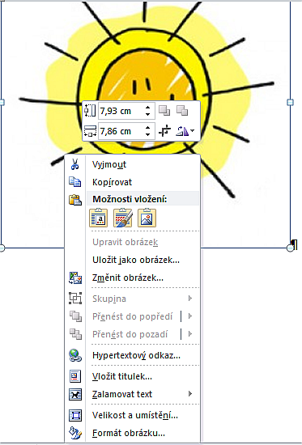
Změna velikosti obrázku
Pravým tlačítkem myši
Velikost

Slide 6
Úkol č. 2
V dokumentu upravte velikost obrázku podle předchozího návodu
Velikost obrázku upravte pomocí pravého tlačítka tak, aby výška obrazce byla 9 cm.

Slide 7
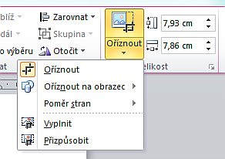
Změna velikosti obrázku
Pás karet
Nástroje obrázku
Formát
skupina Velikost

Slide 8
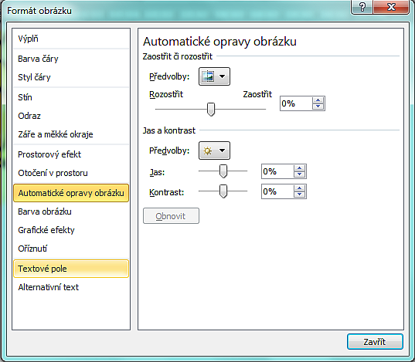
Formát obrázku

Slide 9
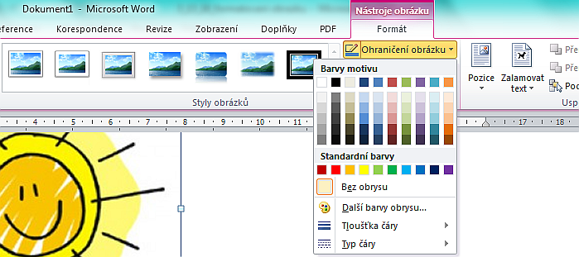
Karta Nástroje obrázku
Formát
Ohraničení obrázku

Slide 10
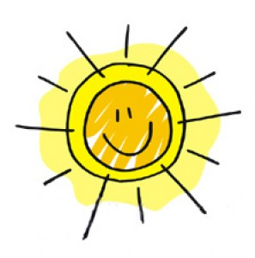
Úkol č. 3
Obrázek sluníčka ohraničte červenou čarou, tloušťka - šířka čáry 3b.

Slide 11
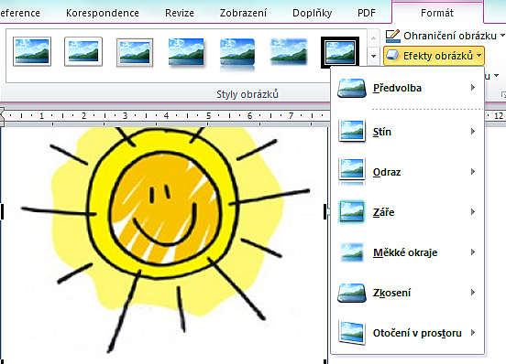
Efekty obrázku

Slide 12
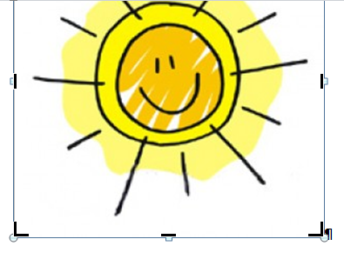
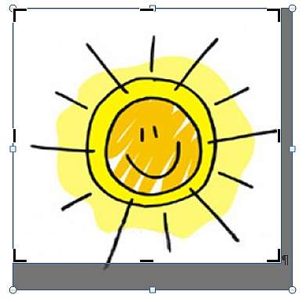
Možnost oříznutí obrázku

Slide 13
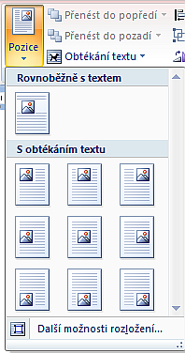
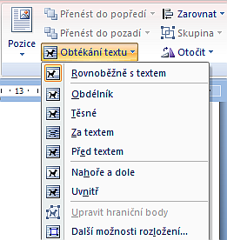
Pozice
Obtékání textu

Slide 14
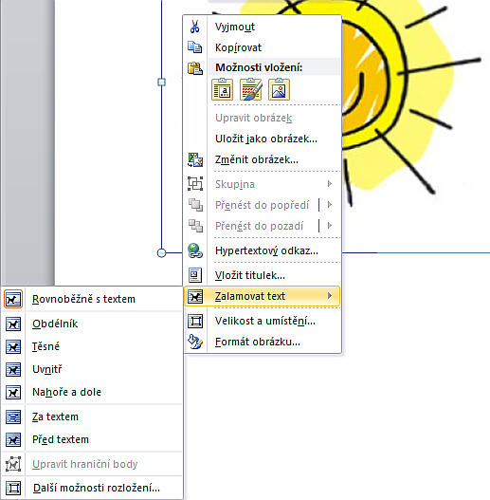
Při použití pravého tlačítka myši
Pozor na okraje stránky!!!!!!

Slide 15
Úkol č. 4
Do dokumentu opište z tabule říkanku o sluníčku.
Obrázek sluníčka formátujte velikost, zalomení textu – obtékání textu a umístěte do textu podle vzoru.

Slide 16
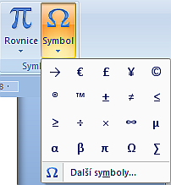
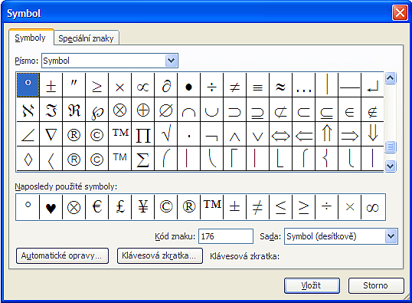
Vkládání speciálních znaků
Karta Vložení
Skupina Symboly

Slide 17
Anotace:
Práce s dokumentem MS Word – formátování obrázku v textu.
Očekávaný výstup: Žák si osvojí základní pojmy. Zvládne formátovat obrázek (zvládne změnit velikost obrázku, obrázek přemístit, otočit, smazat, změnit styl), poradí si s umístěním obrázku do textu, zvládne vložit do textu speciální symboly.
Frontální prezentace:
Během frontální prezentace, která je průvodcem novými pojmy si žáci nové poznatky zkoušejí v otevřeném dokumentu Word, na cvičeních a získávají potřebné dovednosti.
Snímek č. 4 - 5: Postup při změně velikosti obrázku pouhým tažením myš, pomocí místní nabídky a Volby velikost a umístění, pomocí tlačítka ve skupině Velikost v pásu karet Nástroje obrázku na kartě Formát, která se aktivuje po označení vloženého obrázku.
Snímek č. 7 – 9: Metody formátování obrázku ( ohraničení obrázku, barva ohraničení, styl čáry, efekty obrázku, možnost oříznutí obrázku).
Snímek č. 11 – 12: Možnosti efektů u obrázku, oříznutí obrázku.
Snímek č. 13 - 14: Pozice a obtékání textu – možnosti obtékání (zalamování) textu u obrázku (pomocí místní nabídky, pomocí tlačítka na pásu karet).
Snímek č. 16: Vkládání speciálních znaků do textu.

Slide 18
Fixace: : Na cvičení procvičit vkládání a formátování obrázku v textu.
Snímek č. 3: Vyhledat a vložit do prázdného dokumentu Word obrázek pomocí internetového vyhledávače Google.
Snímek č. 6: Procvičení změny velikosti obrázku.
Snímek č. 10: Ohraničení obrázku danou barvou a šířkou čáry.
Snímek č. 15: Procvičení umístění obrázku do textu pomocí zalomení – obtékání textu.
Zdroje:
NAVRÁTIL, Pavel. S počítačem na základní škole. Kralice na Hané: Computer Media s.r.o., 2005, ISBN 80-86686-49-3.
KOVÁŘOVÁ, Libuše. Informatika pro základní školy. Kralice na Hané: Computer Media s.r.o., 2004, ISBN 80-86686-22-1.
VANÍČEK, Jiří; ŘEZNÍČEK, Petr. Informatika pro základní školy. Brno: Computer Press, a.s., 2004, ISBN 80-251-0196-7.
MS Office Klipart
AUTOR NEZNAMÝ. Učení online [online]. [cit. 17.6.2012]. Dostupný na WWW: <http://www.pripravy.estranky.cz/clanky/jazyk-cesky/testy---vyjmenovana-slova---slunicka.html>.

